Slide 1


移动开发序列任职资格及晋升
技术-移动开发序列 2018-07

Slide 2
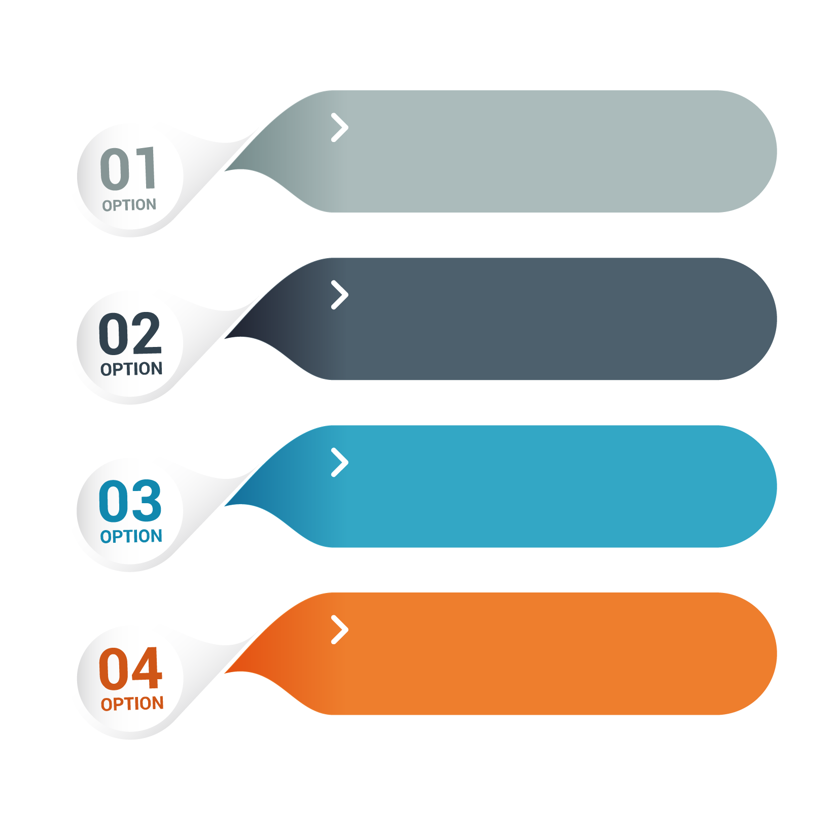
目 录
公司的职级职等与序列
移动开发序列的任职资格
移动开发序列的晋升通道与流程
Q&A

Slide 3
01 公司的职级职等与序列

Slide 4

1.1 职级体系的分类
管理线
M线
按照管理者所承担的管理责任，具备的管理水平、管理能力及管理经验，从低到高共分为9个职级。
专业线
P线
按照员工在各自岗位类型中，根据其所承担的工作责任，具备的知识、经验、专业技能等从低到高共分为6个母职级。

Slide 5
1.2 职级体系（技术线）
专业序列（P线）
职务 | 职级
资深专家 | P6 | P6-3
 |  | P6-2
 |  | P6-1
专家 | P5 | P5-3
 |  | P5-2
 |  | P5-1
资深 | P4 | P4-3
 |  | P4-2
 |  | P4-1
高级 | P3 | P3-3
 |  | P3-2
 |  | P3-1
中级 | P2 | P2-3
 |  | P2-2
 |  | P2-1
初级 | P1 | P1

Slide 6
1.3 专业岗位的序列
产品
运营
技术
商务
市场
设计
客服
职能

Slide 7
1.3 技术序列
开发
运维
测试
大数据
IT

Slide 8
公司的职级职等
02 移动开发序列的任职资格
Q&A

Slide 9

2.1 职级的目的
能力提升
自我驱动
专业成长

Slide 10
2.2 移动开发序列职级的分级定义
职级 |  | 角色 | 职级定义
P1 | P1 | 初级 | 1、一般为无经验或经验较少的入门开发，有限的知识和技能 2、能做好被安排的一般性工作，解决一些常规问题，参与辅助性工作，协助解决问题。 3、通过学习，工作中能使用一些工具来辅助自己的工作。
P2 | P2-2 | 中级 | 1、一般为有一定的开发经验者（主要开发人员），具有必要的知识和技能。 2、能够应用专业知识独立解决较为复杂的问题；能为新员工或1级员工提供相关指导。
 | P2-3
 | P2-3
P3 | P3-1 | 高级 | 1、为部门内经验丰富的骨干，具备全面的知识和技能。 2、独立负责部门级项目的实施和运作，能够发现业务流程中存在的重大问题，并提出合理有效的解决方案。 3、在部门内具有专业影响力，能为部门其他同事提供专业指导意见。
 | P3-2
 | P3-3
P4 | P4-1 | 资深 | 1、为本专业的资深人才，精通、全面掌握本专业的知识和技能。 2、对业务流程有全面深刻的理解，能够洞察深层次问题并提出合理有效的解决方案。 3、成功领导公司级项目，能推动和主导实施本专业领域的重大变革，能解决重大突发事件，能够进行风险控制，能够把握本专业的发展趋势。 4、能培养骨干级专业人才。
 | P4-2
 | P4-3
P5 | P5-1 | 专家 | 1、公司内公认的专业领域的专家（权威或领袖），具有博大精深的知识和技能。 2、业务流程的制定者或者是重大流程变革的发起者。 3、参与公司战略制定。具有专业影响力，能够指导整个体系的有效运作。能够洞悉本专业的发展趋势，并提出前瞻性的思想。
 | P5-2
 | P5-3
P6 | P6 | 资深专家 | 1、行业内公认的专业领域的资深专家（权威或领袖），具有博大精深的知识和技能。 2、业务流程的制定者或者是重大流程变革的发起者。 3、参与公司战略制定。具有专业影响力，能够指导整个体系效运作。能够洞悉本专业的发展趋势，并提出前瞻性的思想，引领行业方向。

Slide 11
2.3 移动开发序列主要能力框架
1. 通用能力
2. 专业能力
项目管理能力
学习能力
沟通能力+推动能力(关键能力)
执行力
心态和情商（关键素质）
软件编程能力
设计模式
软件开发工具
开发语言
3. 关联知识和关联能力
4. 组织影响力
业务分析能力
- 测试能力
产品能力
数据库能力
方法论建设(领导力)
知识传承(领导力)
人才培养(领导力)
团队管理（M线适用）

Slide 12
2.3.1 组织影响力分级标准（简）
独立负责跨多部门的大型项目
带动部门的学习氛围
创造良好沟通氛围，高层沟通获取资源与支持
事先预测，应对变化
化压力为动力，有效平衡团队压力
独立负责较大型项目，进行风险控制
营造学习氛围
创造良好沟通氛围，高层沟通获取资源与支持
事先预测，应对变化
建设性处理压力及困难，化压力为动力
1. 通用能力
独立负责中型项目，预见潜在问题
总结提炼，帮助他人学习
跨团队沟通和推动
抓住重点，克服困难
乐观面对挑战及挫折，有效平衡压力
项目管理
学习能力
沟通与推动
执行力
心态和情商（关键素质）
组织实施小型项目
寻找学习机会，学以致用
有效沟通和推动
领会意图，主动汇报
不抱怨，主动寻求解决方式
在指导下进行计划跟踪
在指导下进行学习
主动沟通
按要求形事
勤于思考，主动融入
P1
P2
P3
P4
P5

Slide 13
2.3.2 专业能力分级标准
掌握前沿技术，并能带动部门技术的发展
带领整个大项目开发
多端协调和多端开发能力
整体框架制定和提前遇见存在的问题
2. 专业能力
指导团队进行需求分解合理分配任务和评估时间
精通多线程编程，多种设计模式运用
能够单独对核心和难点技术进行攻关
代码review
代码规范编写
软件编程能力
逻辑处理能力
系统设计能力
数据库能力
高质量完成复杂的工作并测试
性能分析调优，内存泄漏检查
熟悉多线程编程
熟练运用设计模式
精通两种以上语言
简单任务分解
独立完成简单需求
熟悉数据库(增删改查,索引优化）
独自完成自测工作
P1
P2
P3
P4
P5
UI布局开发
简单网络请求
了解简单的流程
Git使用
cordova插件的编写

Slide 14
2.3.3 专业能力分级标准
能分析问题根源的能力，提供解决方案并能通过把控/协调资源／推动 促使问题高效解决
精通各种网络协议，并可自定义协议
精通运用各种加密算法组合进行加密
在业务场景中设计防刷，注入，敏感数据防护等安全问题解决方案
对业务模块有产品方向的思考能力
能主动承担起战略性的项目/任务，在推动过程中充分展示自身的综合能力，能与相关部门实现流畅沟通，并以一种高效率、低成本的方式实现任务完成
3. 关联知识与关联能力
熟悉公司的产品特性
能开发一些工具帮助到团队开发效率提升
熟悉各种网络协议
熟悉运用各种加密算法进行传输和数据加密
在业务场景中应用防刷，注入，敏感数据防护等安全技能
业务分析能力
测试能力
逻辑思考能力
能合理的评估开发时间
实际情况预判项目可能存在的风险，并能推动解决，
提高软件的质量和开发效率
独立进行单元测试和自测
P1
P2
P3
P4
P5
了解互联网的一些业务
熟悉移动开发相关知识；
具备app相关知识，例如app测试，单元测试

Slide 15
2.3.4 组织影响力分级标准（简）
变革性的有巨大业务价值的方法与工具开发
跨界学习与分享、推动专业提升
激发团队成员潜能
4. 组织影响力
方法论建设(领导力)
知识传承(领导力)
人才培养(领导力)
创新性方法论与工具的开发
建立信息共享平台
主动关注人才识别与发展
方法论沉淀
营造分享的组织氛围
有策略的指导
P1
P2
P3
P4
P5
提炼规律
跨团队经验与知识分享
随时指导
总结归纳
团队内分享
直接指导/帮助

Slide 16
公司的职级职等
产品序列的职级定义
03 移动开发序列的晋升通道与流程
Q&A

Slide 17
3.1 移动开发序列晋升流程
P线（ios）
P线（android）
P6
资深ios开发专家
ios开发专家
资深ios开发工程师
高级ios开发工程师
ios开发工程师
ios开发助理
资深android开发专家
android开发专家
资深android开发工程师
高级android开发工程师
android开发工程师
android开发助理
P5
P4
P3
P2
P1

Slide 18
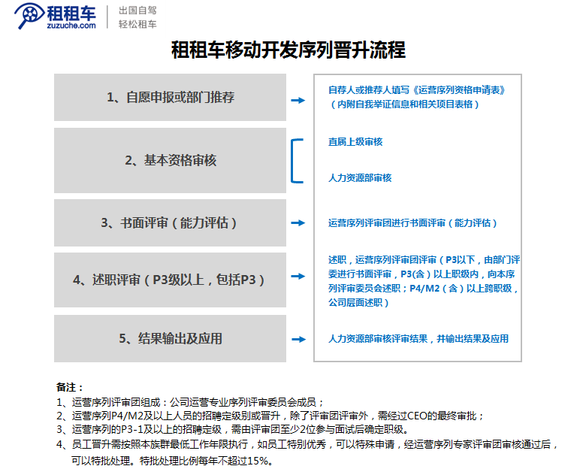
3.2 移动开发序列晋升流程(ios)
资深ios开发专家
ios开发工程师专家
ios开发助理
高级ios开发工程师
资深ios开发工程师
ios开发工程师

Slide 19
3.2 移动开发序列晋升流程(android)
资深android开发专家
android开发专家
android开发助理
高级android开发工程师
资深android开发工程师
android开发工程师

Slide 20
Q & A

Slide 21

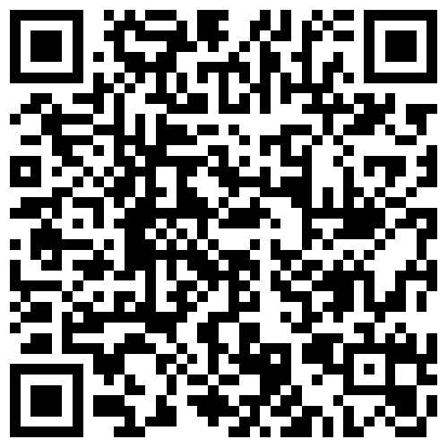
THANK YOU
广州力挚网络科技有限公司
公司地址：广州市天河区林和东路285号天安人寿中心3101-3103房
合作咨询：+86 (20) 3835 4002 | 传真号码：+86 (20) 3882 0721 | 客服热线：10101020

